Slide 1
Introducción al Desarrollo de Software I - Lanzillotta
Capra - Chaves - Di Matteo - Sosa - Villegas - Palavecino

Slide 2
Agenda
Repaso
Tipos de Datos
+ Instrucciones de Datos
INSERT
UPDATE
DELETE
AUTO_INCREMENT
PK

Slide 3
Repaso

Slide 4
la clase pasada vimos…
Bases de Datos
Estructura de las Bases de Datos Relacionales
Instrucciones
de Tablas
de Consultas

Slide 5
CREATE
CREATE table table_name
(
column1 datatype (size),
column2 datatype (size),
…
columnN datatype(size)
)

Slide 6
DROP
DROP TABLE table_name

Slide 7
SELECT
SELECT column1, column2
FROM table_name
(WHERE condition)

Slide 8
WHERE
=
<>
>, <, >=, <=
in
not in
like (%)

Slide 9
Tipos de Datos

Slide 10
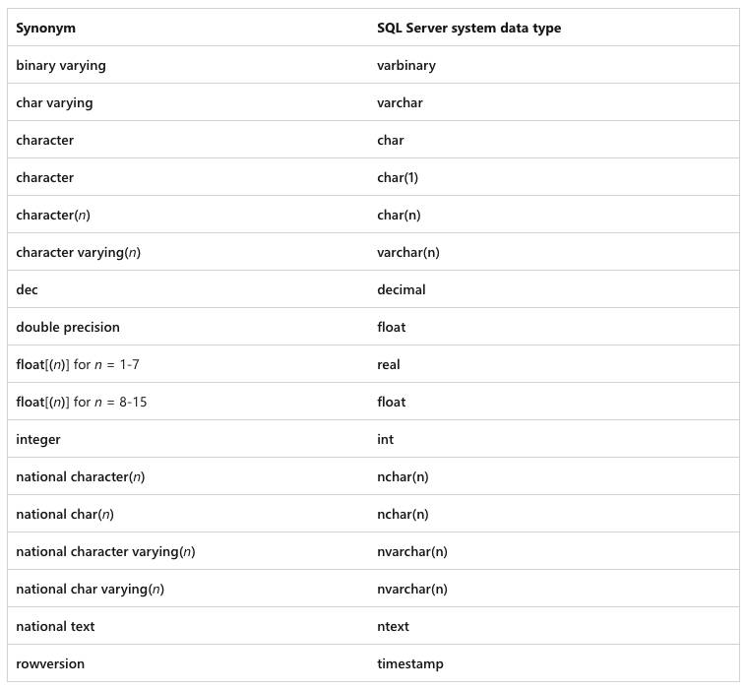
Tipos de Datos en SQL

Slide 11
PRODUCTOS
ID | Producto | Precio | FechaModificacion
1 | Servilletas | $1.200,00 | 1/5/24
2 | Yerba | $9.000,00 | 6/5/24
3 | Chocolate | $1.500,00 | 28/4/24
4 | Alfajor | $800,00 | 28/4/24
5 | Banana | $2.500,00 | 4/5/24
6 | Pera | $1.300,00 | 4/5/24
int
varchar
decimal
datetime
ALUMNOS
ID | Padron | Nombre | Apellido | FechaIngreso | FechaEgreso
1 | 103963 | Carolina | Di Matteo | 13/4/2018 | NULL
2 | 105554 | Francisco | Orquera Lorda | 15/4/2019 | NULL
datetime (accept nulls)

Slide 12
(más) Instrucciones de Datos

Slide 13
INSERT
INSERT INTO table_name
( column1, …, columnN )
VALUES
( value1, …, valueN );
opcional!

Slide 14
UPDATE
UPDATE table_name
SET
column1 = value1,
…,
columnN = valueN
WHERE condition;
como siempre… es opcional 😉

Slide 15
DELETE
DELETE FROM table_name
WHERE some_condition;
opcional!

Slide 16
DELETE FROM Productos WHERE ID = 1
PRODUCTOS
ID | Producto | Precio | FechaModificacion
1 | Servilletas | $1.200,00 | 1/5/24
2 | Yerba | $9.000,00 | 6/5/24
3 | Chocolate | $1.500,00 | 28/4/24
4 | Alfajor | $800,00 | 28/4/24
5 | Banana | $2.500,00 | 4/5/24
6 | Pera | $1.300,00 | 4/5/24
antes
PRODUCTOS
ID | Producto | Precio | FechaModificacion
2 | Yerba | $9.000,00 | 6/5/24
3 | Chocolate | $1.500,00 | 28/4/24
4 | Alfajor | $800,00 | 28/4/24
5 | Banana | $2.500,00 | 4/5/24
6 | Pera | $1.300,00 | 4/5/24
después

Slide 17
DELETE Productos WHERE ID BETWEEN 1 AND 7
PRODUCTOS
ID | Producto | Precio | FechaModificacion
1 | Servilletas | $1.200,00 | 1/5/24
2 | Yerba | $9.000,00 | 6/5/24
3 | Chocolate | $1.500,00 | 28/4/24
4 | Alfajor | $800,00 | 28/4/24
5 | Banana | $2.500,00 | 4/5/24
6 | Pera | $1.300,00 | 4/5/24
antes
PRODUCTOS
ID | Producto | Precio | FechaModificacion
después

Slide 18
TRUNCATE TABLE Productos
PRODUCTOS
ID | Producto | Precio | FechaModificacion
1 | Servilletas | $1.200,00 | 1/5/24
2 | Yerba | $9.000,00 | 6/5/24
3 | Chocolate | $1.500,00 | 28/4/24
4 | Alfajor | $800,00 | 28/4/24
5 | Banana | $2.500,00 | 4/5/24
6 | Pera | $1.300,00 | 4/5/24
antes
PRODUCTOS
ID | Producto | Precio | FechaModificacion
después

Slide 19
DROP TABLE Productos
PRODUCTOS
ID | Producto | Precio | FechaModificacion
1 | Servilletas | $1.200,00 | 1/5/24
2 | Yerba | $9.000,00 | 6/5/24
3 | Chocolate | $1.500,00 | 28/4/24
4 | Alfajor | $800,00 | 28/4/24
5 | Banana | $2.500,00 | 4/5/24
6 | Pera | $1.300,00 | 4/5/24
antes
después

Slide 20
Incrementación Automática…
AUTO_INCREMENT

Slide 21
¿Qué es?
Atributo que se puede aplicar a una columna numérica (generalmente una clave primaria) en una tabla
Cuando se establece esta propiedad, MySQL automáticamente asigna valores secuenciales a esa columna para cada nueva fila insertada
No es necesario especificar explícitamente un valor para esta columna al insertar un nuevo registro → MySQL se encargará de asignar automáticamente el siguiente número disponible

Slide 22
PRODUCTOS
ID | Producto | Precio | FechaModificacion
1 | Servilletas | $1.200,00 | 1/5/24
2 | Yerba | $9.000,00 | 6/5/24
3 | Chocolate | $1.500,00 | 28/4/24
4 | Alfajor | $800,00 | 28/4/24
5 | Banana | $2.500,00 | 4/5/24
6 | Pera | $1.300,00 | 4/5/24
7 | Calabaza | $345,50 | 12/2/23
8 | Zanahoria | $865,50 | 12/2/24
INSERT INTO
productos
(producto, precio, fechaModificacion)
VALUES
("Calabaza", 345.50, "2023-12-02"),
("Zanahoria", 865.50, "2024-12-02")
;

Slide 23
En resumen…
Cada valor asignado por AUTO_INCREMENT es único dentro de esa columna
Los valores se generan en orden secuencial (1, 2, 3, ...)
Se usa comúnmente en columnas que actúan como claves primarias para garantizar la unicidad y facilidad de referencia

Slide 24
¿Cómo asignamos este atributo?
CREATE TABLE productos (
ID INT NOT NULL AUTO_INCREMENT,
producto VARCHAR(50) NOT NULL,
precio DECIMAL(6, 2) NOT NULL
)

Slide 25
¿Cómo lo utilizamos?
INSERT INTO productos
(producto, precio)
VALUES
(‘yerba’, 9000);
¿qué pasó?

Slide 26
Claves Primarias…
Primary Keys
(ampliemos un poco lo que vimos la clase pasada)

Slide 27
¿Qué es?
Campo (o conjunto de campos) en una tabla que identifica de manera única cada fila en esa tabla
Concepto fundamental para garantizar la integridad de los datos y facilitar las relaciones entre tablas

Slide 28
Características
Cada valor en la clave primaria debe ser único dentro de la tabla
Los valores de la clave primaria no pueden ser nulos (NULL) porque deben identificar de manera única cada fila
Generalmente tiene asociado un índice que mejora el rendimiento en búsquedas y consultas

Slide 29
¿Cómo identificamos una PK?
CREATE TABLE productos (
ID INT NOT NULL AUTO_INCREMENT PRIMARY KEY,
producto VARCHAR(50) NOT NULL,
precio DECIMAL(6, 2) NOT NULL
)
no es obligatorio

Slide 30
Ejercitación
vamos a ayudar al almacenero…

Slide 31
Productos (Creación)
Crear una tabla de productos que contenga la siguiente información:
ID del producto
debe ser clave primaria
debe ser autoincremental
nombre del producto
precio del producto
fecha de creación
fecha de modificación
acepta nulos
ACLARACIÓN: si ya existía una tabla de productos, borrarla con DROP.

Slide 32
Productos (Inserción)
Insertar en la tabla de productos los siguientes datos:
Producto | Precio
Servilletas | $1.200,00
Yerba | $9.000,00
Chocolate | $1.500,00
Alfajor | $800,00
Banana | $2.500,00
Pera | $1.300,00

Slide 33
Productos (Eliminado de Datos)
Eliminar todas las frutas de la tabla. Usar Where + in (‘...’)
¿qué puede ir ahí?

